Slide 1



Health Diary
Кроссплатформенное приложение для мониторинга здоровья
Кулагин Илья Алексеевич, группа 408ИС-22
19 декабря 2025 г.

Slide 2
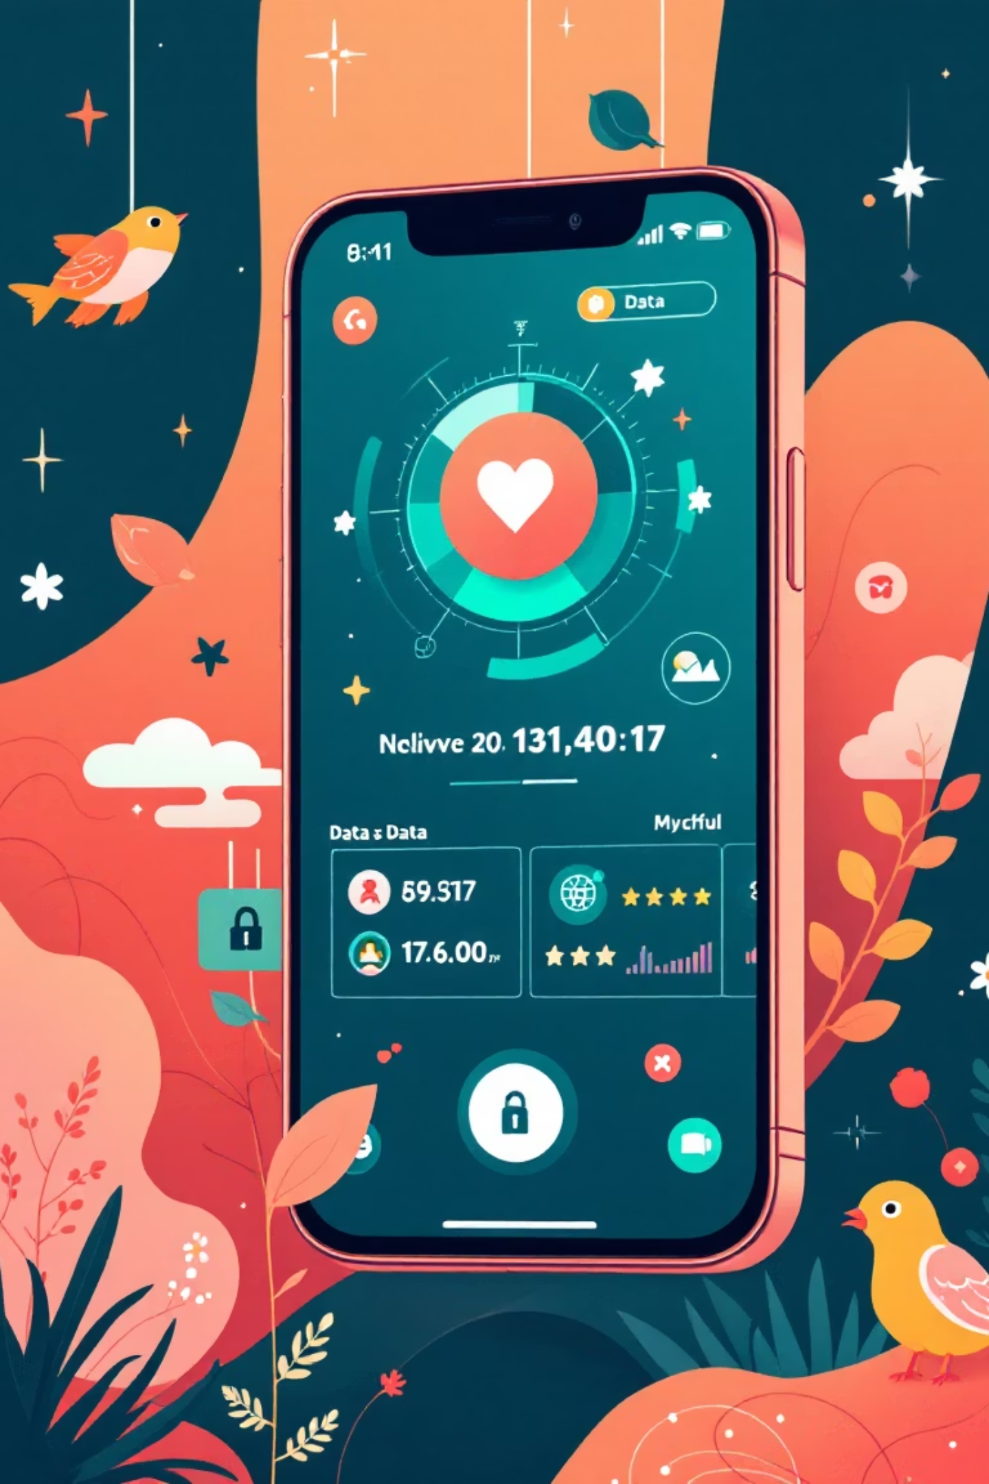

Проблема и Решение
Проблема
Решение
Отсутствие простых инструментов
Простота и интуитивность
Приложение обеспечивает легкий доступ к основным функциям без лишних сложностей.
Многие существующие приложения для здоровья сложны в использовании и перегружены функциями.
Локальное хранение данных
Избыточный функционал
Ваши данные остаются на вашем устройстве, обеспечивая максимальную конфиденциальность.
Пользователям часто приходится сталкиваться с множеством ненужных опций, что затрудняет навигацию.
Экспорт для консультаций
Риск утечки данных
Удобная функция экспорта позволяет делиться информацией с врачом по вашему усмотрению.
Личные медицинские данные требуют особого подхода к безопасности, чтобы избежать несанкционированного доступа.

Slide 3






Ключевые Особенности Приложения
Мониторинг показателей
Полная история записей
Экспорт с графиками
Отслеживайте вес, давление, пульс и температуру с легкостью.
Доступ к архивным данным с функцией поиска для быстрого нахождения нужной информации.
Возможность экспорта данных в форматы Word и Excel, включая наглядные графики.
Гостевой режим и админ-панель
Персонализация интерфейса
Гибкие настройки доступа для различных пользователей и администраторов.
Выбирайте из 5 тем и переключайтесь между светлым и темным режимом.

Slide 4





Технологический Стек
Фронтенд на Python
Разработан с использованием Kivy и KivyMD для кроссплатформенной совместимости.
База данных
Локальное хранение данных на SQLite, с поддержкой MySQL для будущих расширений.
Библиотеки
Используются python-docx, xlsxwriter, Pillow для работы с документами и изображениями.
Безопасность
Хеширование паролей с помощью PBKDF2-HMAC-SHA256 для надежной защиты.
Все это обеспечивает надежную, масштабируемую и безопасную основу для приложения.

Slide 5
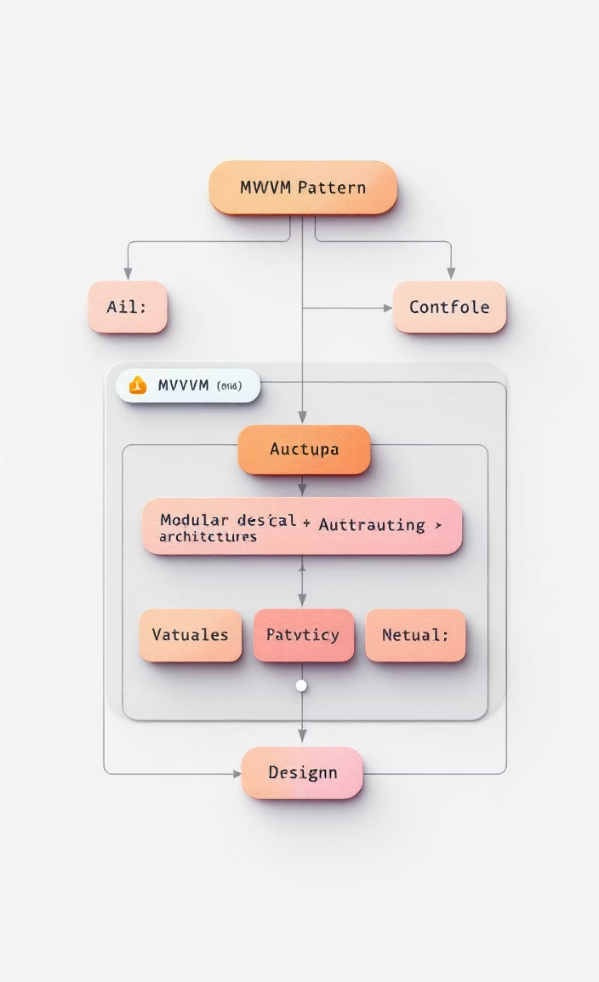

Архитектура Приложения
Модульная структура
Паттерн Screen Manager
Основа приложения с чёткими границами модулей.
Упрощает навигацию и связывает модули между собой.
Repository pattern
MVVM-подобная архитектура
Абстрагирует доступ к данным для модулей.
Разделяет логику и интерфейс для тестируемости.
Приложение построено на основе модульной архитектуры, состоящей из 8 основных модулей, что обеспечивает высокую гибкость и удобство в разработке. Использование паттерна Screen Manager упрощает навигацию между экранами, а Repository pattern обеспечивает эффективное взаимодействие с базой данных. В основе лежит MVVM-подобная архитектура, гарантирующая четкое разделение логики и пользовательского интерфейса, что облегчает поддержку и дальнейшее развитие проекта.

Slide 6
Основные Экраны Приложения
Авторизация
Экраны для входа, регистрации нового пользователя и гостевого доступа.
Ввод медицинских данных
Интуитивные формы с валидацией показателей в реальном времени.
История записей
Просмотр, поиск, массовый выбор и редактирование всех внесенных данных.
Профиль
Управление аватаром, личными данными и настройками приложения.
Административная панель
Инструменты для управления пользователями и системными настройками.

Slide 7
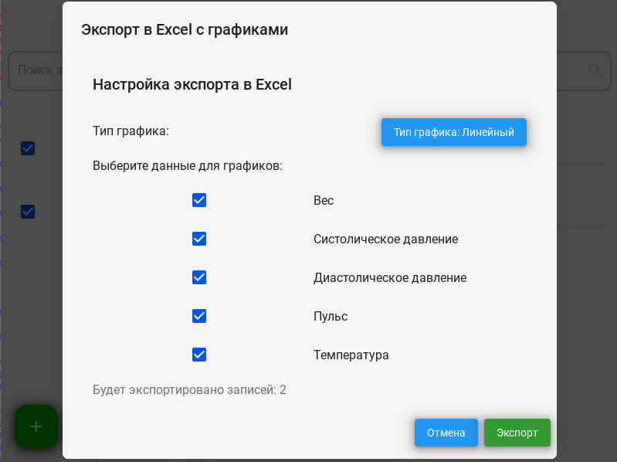
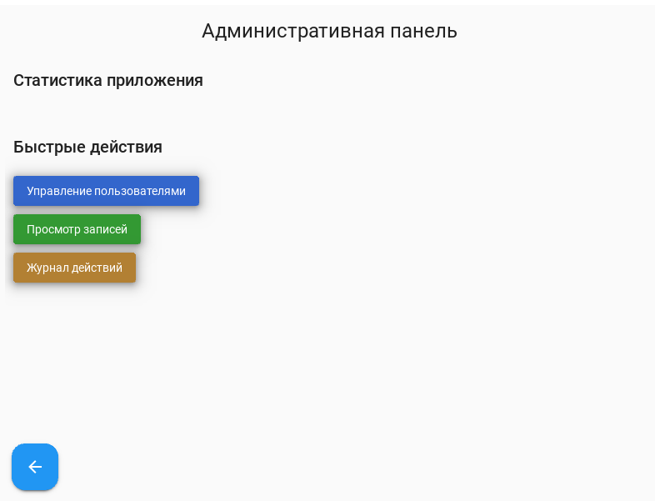
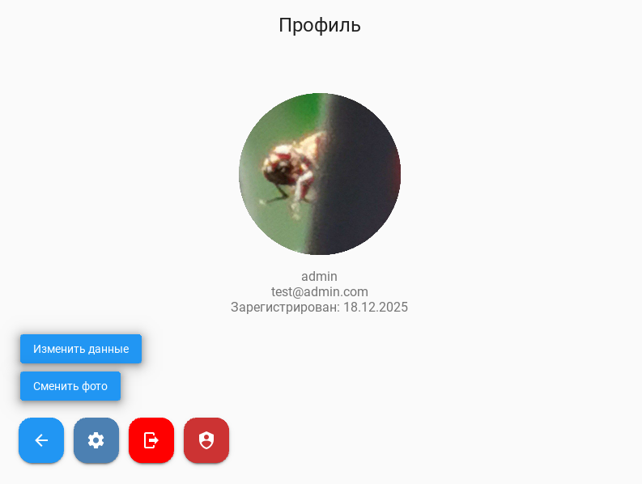
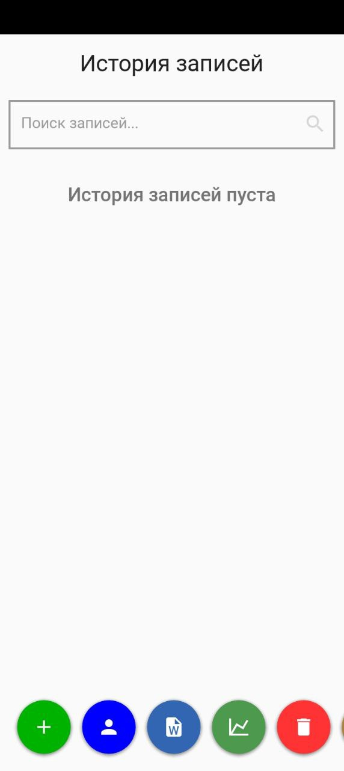
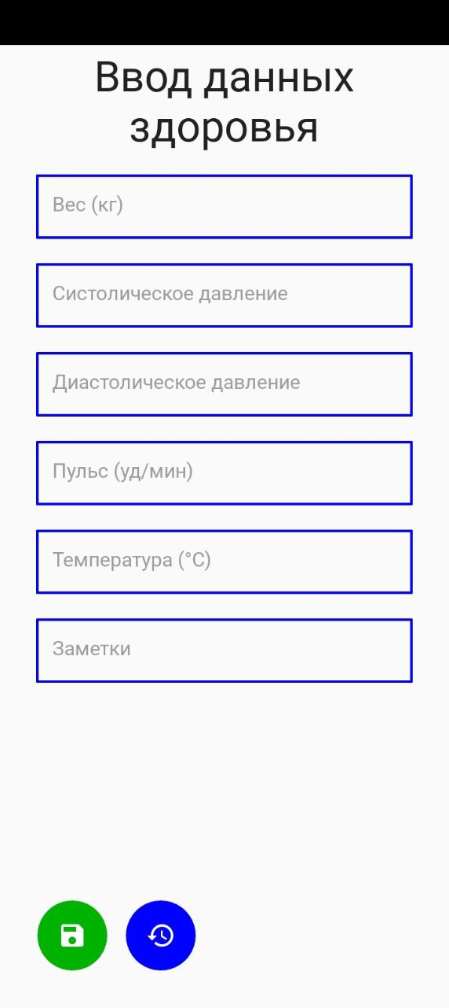
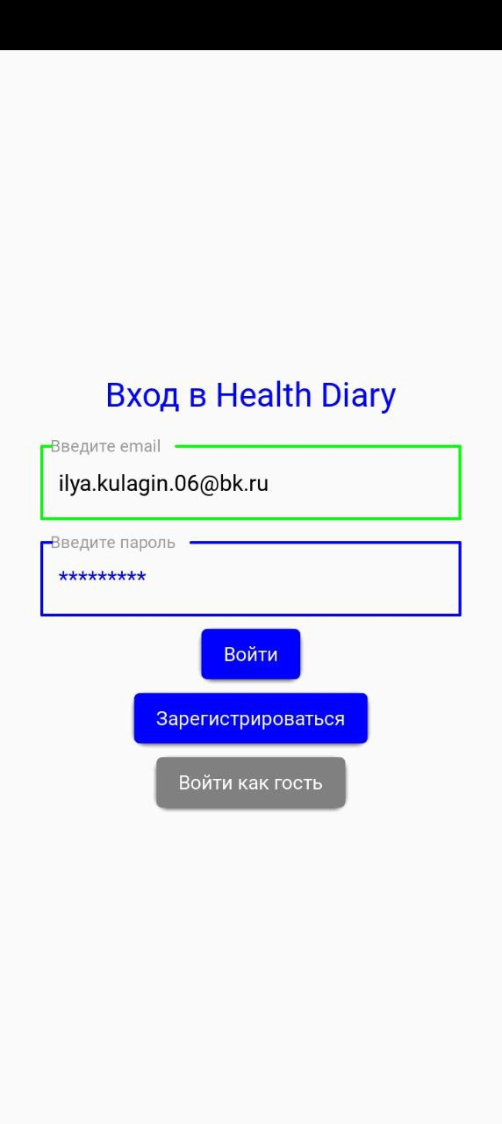
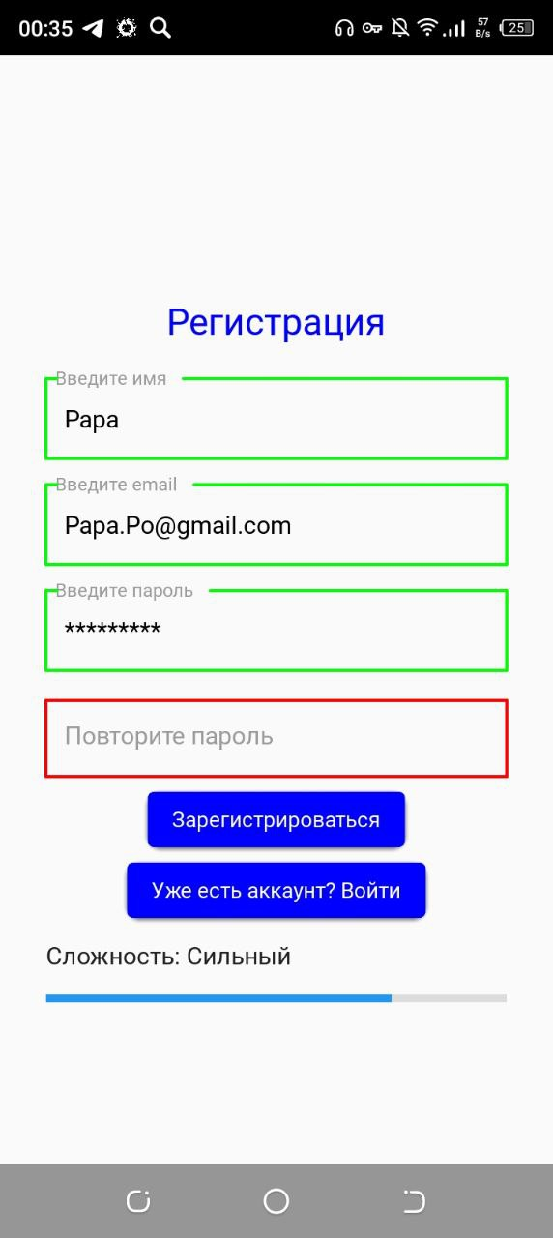
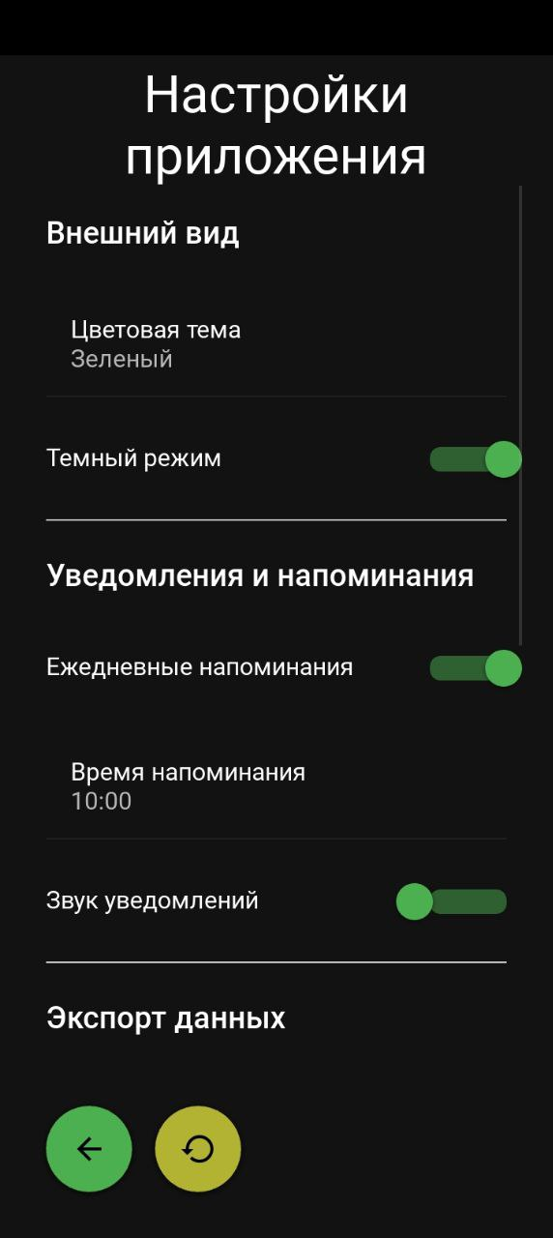
Уникальные Функции
Редактор аватаров
Настраиваемые графики Excel
Журнал действий администраторов
Создавайте уникальные аватары с функцией круговой обрезки прямо в приложении.
Экспортируйте данные в Excel с четырьмя различными типами графиков для визуализации.
Полный контроль и отслеживание всех операций, выполненных администраторами системы.
Скриншоты приложения

Slide 8



Безопасность и Приватность Данных
Локальное хранение
Хеширование паролей
Защита от SQL-инъекций
Ваши данные по умолчанию хранятся только на вашем устройстве, обеспечивая полную приватность.
Пароли защищены с помощью надежного алгоритма PBKDF2, соответствующего современным стандартам.
Приложение предотвращает распространенные уязвимости, обеспечивая целостность данных.
Изоляция данных пользователей
Прозрачный доступ админов
Каждый пользователь имеет свою изолированную среду для хранения данных.
Действия администраторов логируются, обеспечивая прозрачность и подотчетность.

Slide 9
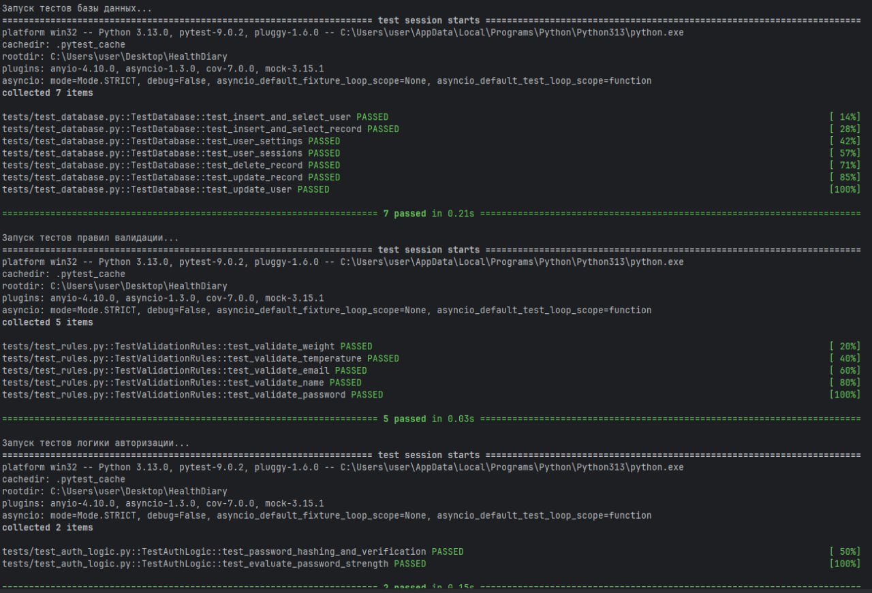
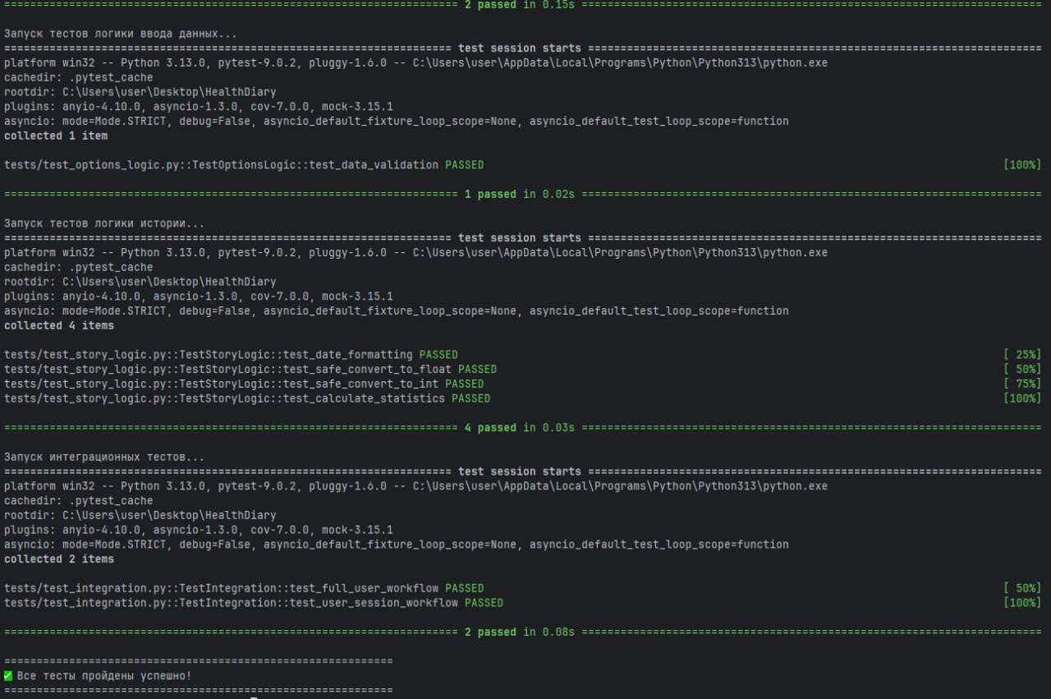
Статистика Проекта
100
3K
14
4
Дней разработки
Строк кода
Модулей
Платформ
С 11 сентября по 19 декабря 2024 года, команда активно работала над проектом.
Приложение состоит примерно из 3000 строк тщательно написанного и документированного кода.
Включает 12 основных и 2 вспомогательных модуля, обеспечивающих полную функциональность.
Поддерживается на Android, Windows, macOS, Linux, что гарантирует широкий охват пользователей.
Тесты
5
Тесты
Сценариев
Разработано 5 основных тестовых сценариев для обеспечения стабильности и надежности работы.

Slide 10
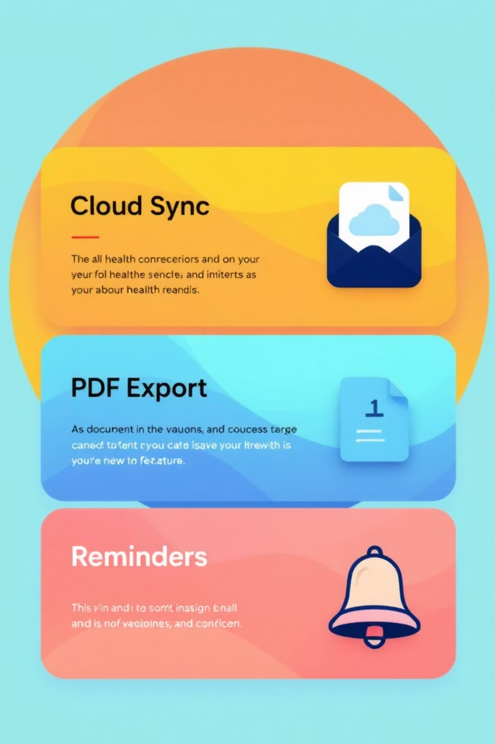
Итоги и Перспективы Развития
Достижения
Планы на Будущее
MVP с расширенным функционалом
Система напоминаний
Внедрение уведомлений для приема лекарств, измерений и других важных событий.
Успешно реализована минимально жизнеспособная версия приложения со всеми заявленными возможностями.
Экспорт в PDF
Готовность к использованию
Расширение возможностей экспорта данных для удобства пользователей.
Приложение готово к внедрению в учебных заведениях и медицинских учреждениях.
Облачная синхронизация
Разработка функций для безопасной синхронизации данных между устройствами.
Дополнительные параметры здоровья
Расширение списка отслеживаемых показателей, таких как сон, активность и настроение.

